Slide 1
仓库智能环境监控系统的设计
答辩人：施国伟
专业：物联网工程
指导老师：郭晓然

Slide 2
目录
1
研究的背景、目的和意义
2
国内外研究现状
3
研究的主要内容
4
研究的总体方案设计
5
研究进度安排
6
参考文献

Slide 3
研究的背景
近几年，经济全球化的浪潮在世界各地迅速蔓延，中国融入世界经济的步伐也随之加快。传统仓储、物流运输、货代企业逐步展开功能上的一体化整合，以及服务上的扩展延伸，一批又一批新型的物流企业正飞快地成长起来，开始采用现代化物流管理理念、方法和技术，来提高经济运行质量。仓储管理作为其中的重要环节之一，也逐渐引起企业的重视，传统的仓库环境监控系统需要管理人员亲临现场进行记录和查看设备运行状况，监测手段单一，测量数据不精准，数据管理和利用效率低下。

Slide 4
研究的目的和意义
目的
对仓储品的存储环境进行高效精准的监控。
对仓库的温湿度、烟雾、光照强度等信息的及时掌握，并且当仓库出现安全隐患时能及时向管理员发送报警信息。
意义
实现了仓库管理的高效、准确、实时监测并且减少了人工干预的目的，这对于物联网时代的物联网技术发展有很强的现实意义。

Slide 5
国内外研究现状
国外对于环境监测技术的研究较早，始于20世纪70年代，目前环境监测控制技术日新月异，研制自动化、微型化、无人化的智能监测控制系统已成为各国追求的目标。
我国研究仓库环境监测系统的起步较晚，始于20世纪80年代，那时生产水平不高，技术设备比较落后。90年代中后期，我国开始自主研制环境监控系统，智能化的仓库不仅数量增加，而且相关配套设施和材料的质量也有所提升，目前国家十分重视物联网技术的发展。

Slide 6
研究的主要内容
课题主要是围绕智能环境监测系统在仓库中的使用。
该系统主要是对仓库内的温度、湿度、光照、火焰和烟雾五个环境因素进行实时监控，当这几个被测环境参数中的任何一个超过管理人员设定范围，系统就会发出警报提醒外界进行干预控制。

Slide 7
总体方案设计
从设计的内容来分析该设计的电路须包含如下结构：检测部分，AT89C51单片机主控部分，报警部分、A/D转换模块和移动客户端通信五大部分。设计方案基于我国目前对环境监测系统的研究，设计方案总体分为硬件部分和软件部分。
电源
AT89C51
单片机
移动客户端
A/D转换模块
报警电路
环境检测

Slide 8
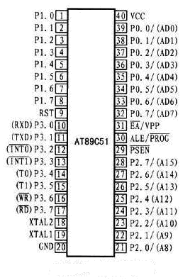
硬件选择
单片机是仓库智能环境监控系统的心脏，用来接收和处理检测信号并启动报警装置显示和执行相应的报警。考虑到性价比，在众多单片机中51系列单片机无疑是使用最广泛的。51系列单片机的优点是价钱便宜，I/O口多，程序空间大，因此该设计采用 STC89C51。

Slide 9
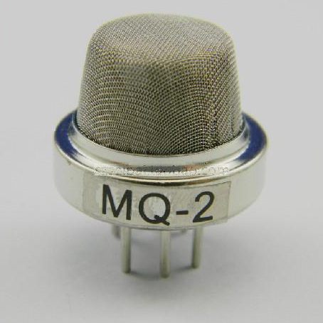



元器件的选择
在此设计中我选用MQ-2半导体气敏传感器、DHT11温湿度传感器、火焰传感器和光敏电阻传感器作为信息采集模块。
MQ-2半导体气敏传感器
火焰传感器
光敏电阻传感器
DHT11温湿度传感器

Slide 10
软件方面的设计
编写程序的软件使用Keil uVision4，开发语言使用C语言，烧写程序使用stc-isp软件。 μVision4是一个IDE（集成开发环境），可编写、编译和调试嵌入式程序，它封装了很多组件。
采用eclipse软件制作手机APP,移动客户端登入后可以获取对应仓库的信息，用户可以通过移动客户端查看实时的监控参数，并接收报警信息。

Slide 11
研究进度安排
2019.12-2020.02 完成硬件电路设计，准备好硬件模块，完成硬件模块的电路连接；
2020.02-2020.03 完成软件设计，并编写程序代码实现该系统的功能；
2020.03-2020.04 进行系统调试，检验全部功能是否实现，并开始撰写毕业论文；
2020.04-2020.06 预计完成系统全部功能，与导师交流完善毕业论文，制作答辩ppt，准备论文答辩；

Slide 12
参考文献
[1]杜吉宗.仓库监控系统[J].物流技术,1995(01):39-40.
[2]沈聪,纪志坚.基于STC89C52的仓库环境监测系统的设计[J].工业控制计算机,2018,31(09):152-153.
[3]秦腾飞,葛广英,张如如,董腾,盛中华.基于物联网的仓库环境监测系统[J].现代电子技术,2018,41(10):108-112.
[4]张松彪,俞国平,叶平,王骏.仓库环境监测系统设计[J].低碳世界2017(15):3-4.
[5]方兴. 基于ARM的仓库环境监控系统的设计与实现[D].西安电子科技大学,2011.
[6]任晓莉.基于物联网的仓储环境监控系统[J].计算机与数字工程，2017，45(04):783-787.
[7]王宇楠. 基于物联网的仓库监控系统的研究与设计[D].福州大学,2016.

Slide 13
感谢各位老师评判指导
THANKS
答辩人：施国伟
指导老师：郭晓然

